Slide 1


O programie
Najważniejszym zadaniem programu, będzie prognozoza. na podstawie danych logistycznych. Zbudowany będzie model, którego zadaniem będzie prognozowanie ilości, oraz jakości zamówień (Fill rate EPA, Fill rate Max). Dane ekstraktowane są z SAP TM które w formacie .xlsx przetwarza R.
Type | Carrier Clean | Truck | Year | Week | Planned Departure Date | Freight Order | Source Country | Source Locations | Destination Country | Destination Locations | Weight | Weight Capacity | LUE Quantity | EPA Capacity | Fill Rate Weight (Interval) | Fill Rate EPA | Fill Rate Max
Consolidated | HCS Transport & Spedition A/S | GRP6_SE_RES_CHILLED_66EPA_30500KG | 2024 | 31 | piątek, 2 sierpień 2024 | 6600813982, 6600813984 | SE | Falkenberg | DK | Christiansfeld DC, Hobro Dairy | 9805,352 | 30500 | 34 | 66 | 30-35 | 52% | 52%
FTL | HCS Transport & Spedition A/S | DK_RES_CHILLED_66EPA_30500KG | 2024 | 31 | czwartek, 1 sierpień 2024 | 6600810196 | SE | Falkenberg | FI | Arla Oy Sipoo | 12886,15 | 30500 | 40 | 66 | 40-45 | 61% | 61%

Slide 2


O programie
Program służy do prognozowania kompletności zamówień, czyli przewidywania, czy dane zamówienie wypełni ciężarówkę do zadanych minimalnych poziomów, przy użyciu regresji logistycznej i regresji Firtha. Wczytuje dane dotyczące wypełnienia ciężarówki (wagowo i objętościowo) i tworzy nową zmienną completness która przyjmuje wartość 1, jesli zamówienie spełnia kryterium co najmniej 85% (mozliwe dostosowanie progu za zmianą kryterium) wagi i objętości, lub 0, gdy nie spełnia tego wymogu
Program dzieli dane na zestaw treningowy i testowy, a następnie trenuje dwa modele: model LASSO, który stosuje regularyzację, oraz model regresji Firtha, radzący sobie z problemem separacji doskonałej. Podstawą prognozy jest analiza wypełnienia ciężarówki według kluczowych wskaźników (Fill-Rate (KG) i Fill Rate Max). Modele przewidują prawdopodobieństwo kompletności zamówienia na podstawie historycznych danych o wypełnieniu. Wyniki są następnie klasyfikowane na kompletne lub niekompletne (1 lub 0), a ich dokładność oceniana jest za pomocą macierzy pomyłek i wskaźników trafności prognoz.

Slide 3



Niezbędne oprogramowanie

Slide 4
Korzyści
Zastosowania programu
Optymalizacja wykorzystania przestrzeni ładunkowej: Program pomaga przewidywać, czy zamówienie wystarczająco wypełni ciężarówkę, co pozwala lepiej planować załadunek i unikać przewozów niedostatecznie obciążonych.
Planowanie transportu: Prognozy kompletności zamówienia umożliwiają efektywniejsze przydzielanie zasobów transportowych, wybierając odpowiednie pojazdy do określonej liczby zamówień.
Usprawnienie harmonogramu dostaw: Możliwość prognozowania kompletności pozwala planować dostawy tak, by minimalizować liczbę kursów, maksymalizując jednocześnie efektywność wykorzystania floty.
Ulepszenie zarządzania zapasami: Informacje o potencjalnie niekompletnych zamówieniach mogą sygnalizować braki towarów lub nieefektywności w zarządzaniu magazynem, pomagając szybciej reagować na problemy.
Korzyści płynące z programu
Oszczędność kosztów transportu: Dzięki lepszemu wykorzystaniu przestrzeni ładunkowej, firma może zmniejszyć liczbę kursów, co obniża koszty paliwa, amortyzacji pojazdów i czasu pracy kierowców.
Redukcja emisji CO₂: Optymalizacja załadunku i zmniejszenie liczby kursów przekładają się na mniejszą emisję dwutlenku węgla, co jest korzystne dla środowiska i pozwala firmie realizować cele zrównoważonego rozwoju.
Lepsza obsługa klienta: Skuteczniejsze zarządzanie dostawami może skrócić czas realizacji zamówień i zapewnić terminowe dostawy, co zwiększa satysfakcję klientów.

Slide 5
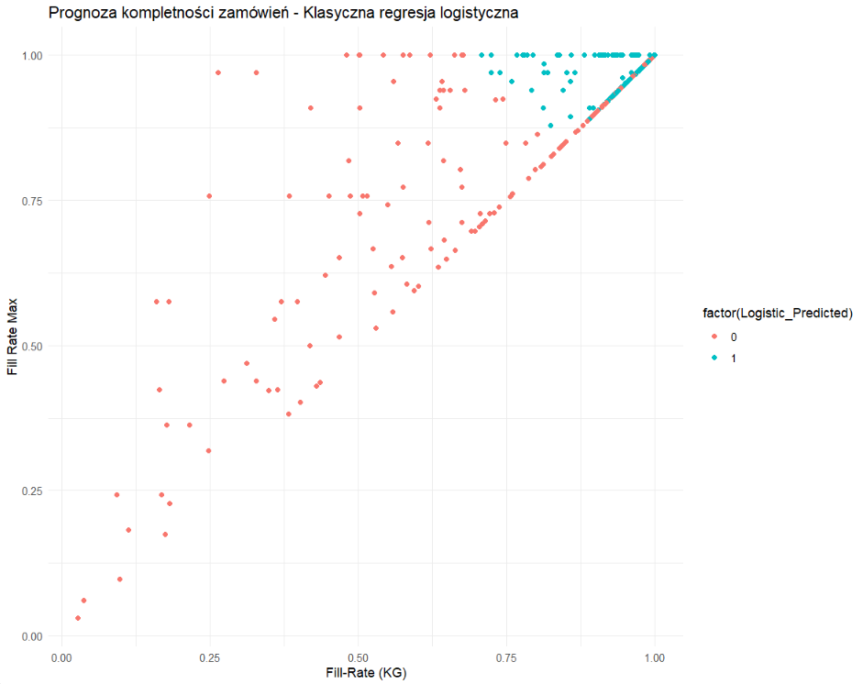
Przykład

Slide 6
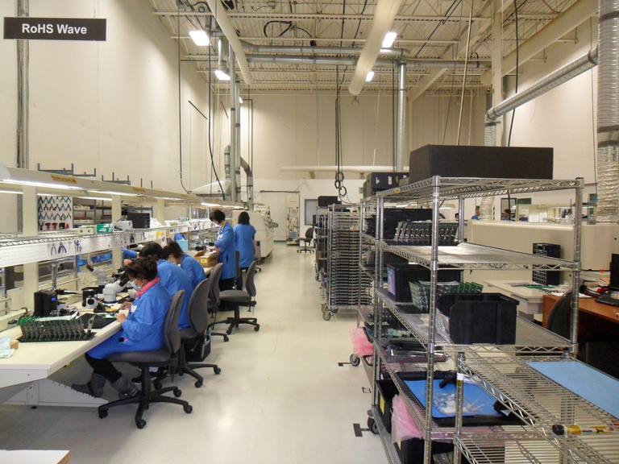

Dziękuję za uwagę

